Slide 1



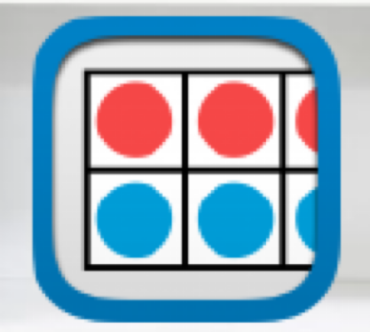




أدوات
الفصل العاشر
القياس
(١٠-١) مقارنة الأطوال وترتيبها
نشاط

Slide 2
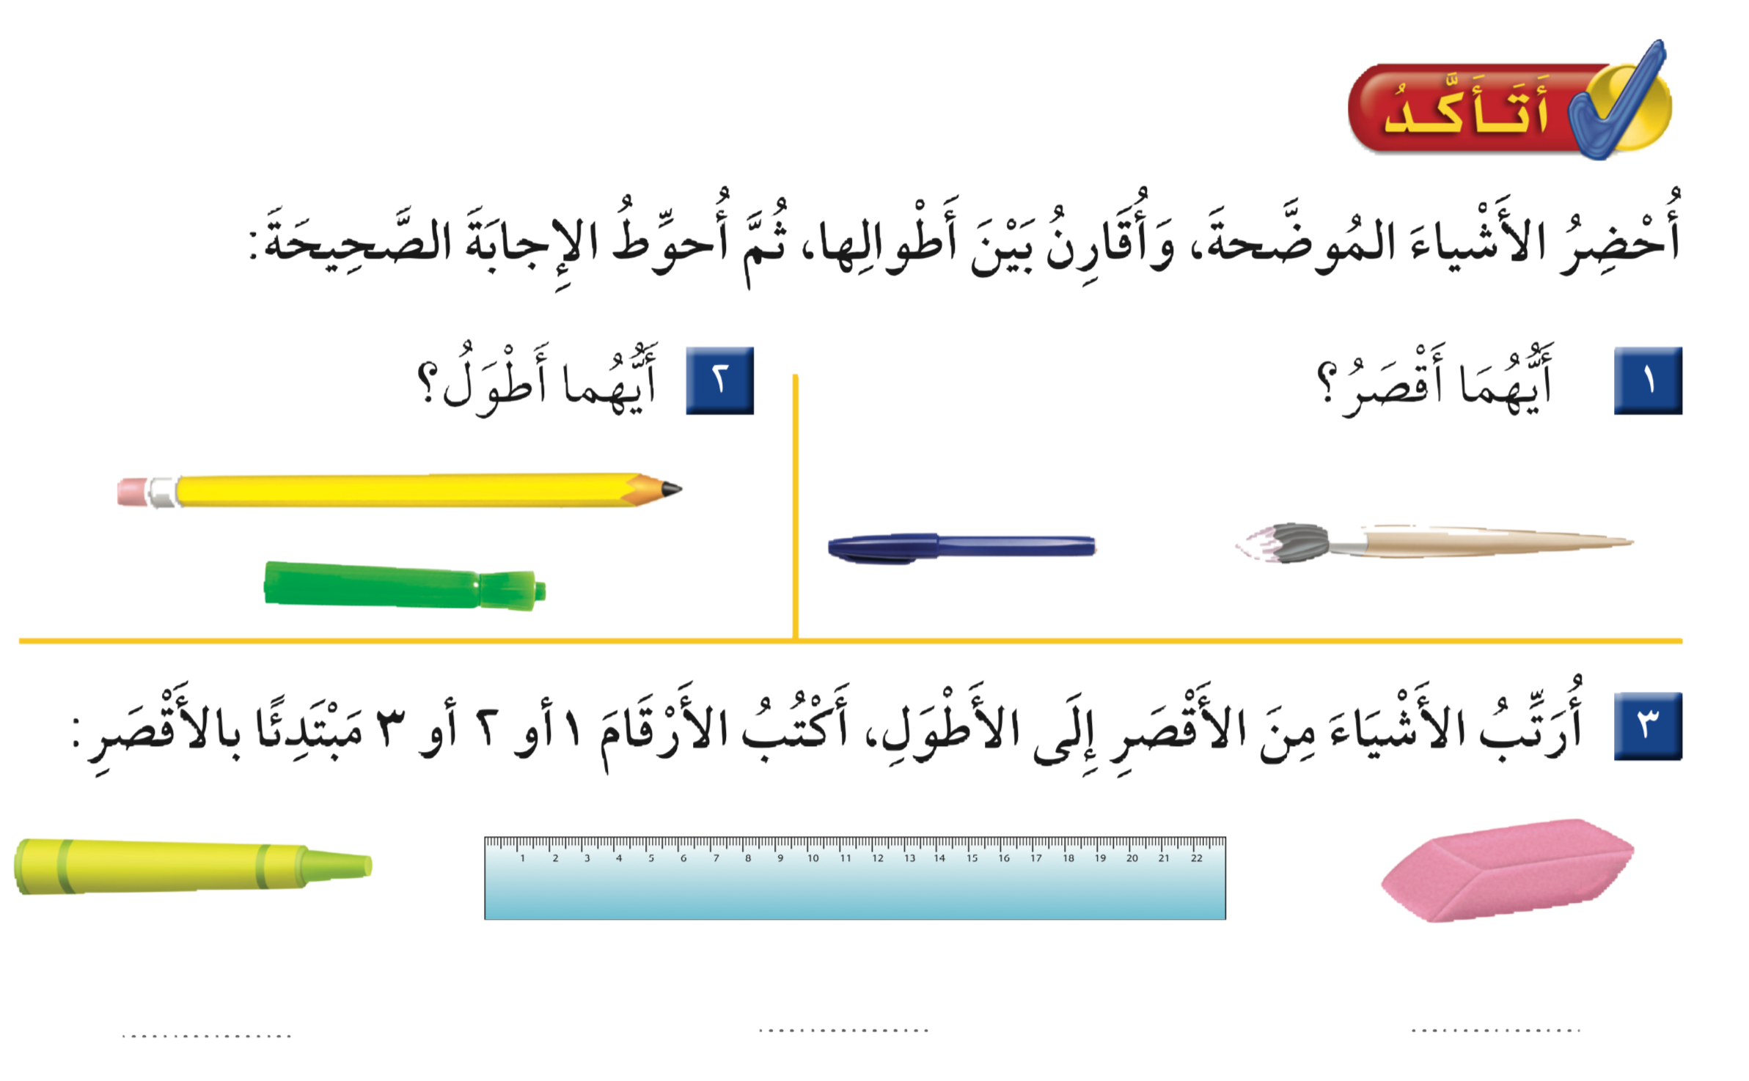



٢
٣
١

Slide 3
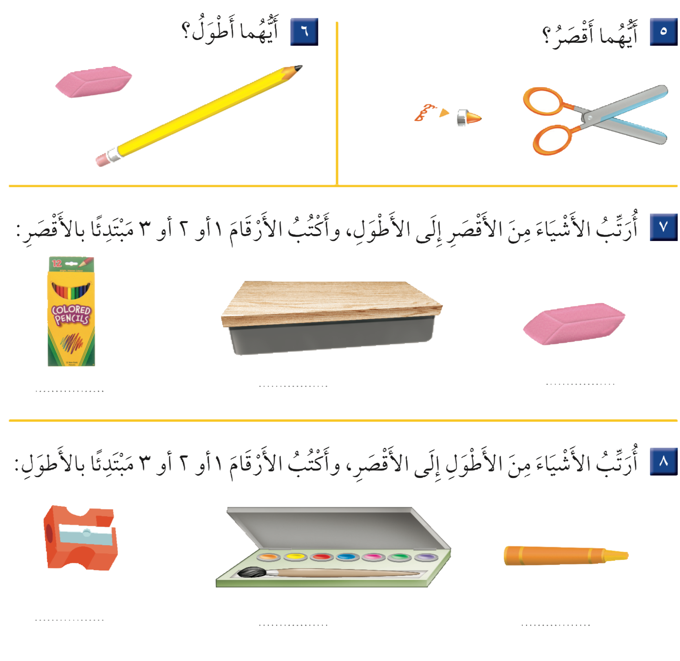


٢
٣
١

Slide 4
٣
١
٢

